Slide 1
State Pattern #1/4
고전적인 방법 (횡스크롤 게임을 만든다고 생각해보자)
상태 변수를 하나 설정 하여 Update() 함수에서 처리
Enum을 사용하여 상태를 확인하기 쉽게 처리
Jump를 구현한다면? 이단 점프는 어떻게 막지?
If (jump == false && attact != false … )
{
state = eState.Jump;
break;
}
* 조건이 많을수록 점점 복잡해 진다…

Slide 2
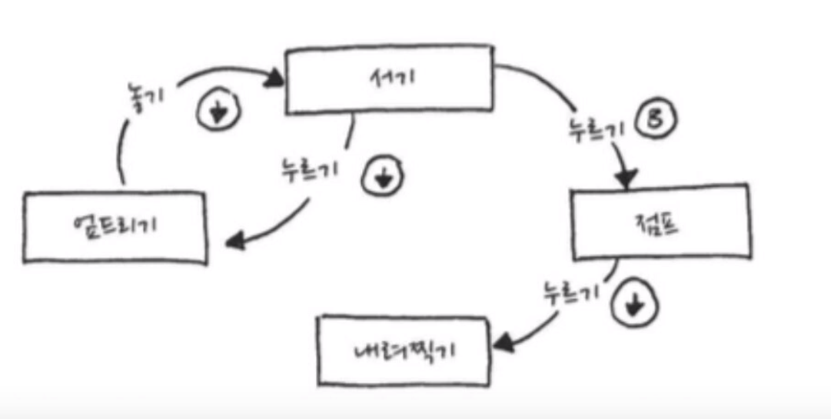
State Pattern #2/4
* 유니티 애니메이션도 일종의 유한상태기계
개선 아이디어
FSM(유한 상태 기계)를 사용하도록 처리하면 어떨까?
StateMachine이란 OpenGL을 생각하면 됨
쉽게 열거형으로 생각하면 됨
(누가 먼저 때렸을까?)
그러나 한 조건에서 시간을 끌어야 한다며 머리가 아파진다
시간을 계속 관리해야 하기 때문….

Slide 3
State Pattern #3/4
정의
상태를 별도의 클래스로 캡슐화 한 다음 현재 상태를 나타내는 객체에게 행동을 위임
특징
동적으로 행동을 교체 할 수 있다
전략 패턴과 구조는 비슷하나 쓰임의 용도가 다르다
GoF의 정의는 다음과 같다
”객체의 내부 상태에 따라 스스로 행동을 변경할 수 있게 허가하는 패턴으로,
이렇게 하면 객체는 마치 자신의 클래스를 바꾸는 것처럼 보인다?”
* 상태 처리를 Class와 한다 생각하면 됨

Slide 4
State Pattern #4/4
Context
+Request()
State
+Handle()
state
UML Diagram
Context 는 상태를 사용하는 주체
(setter, getter를 갖는다)
State는 상태 추상 클래스
ConcreteStateA
+Handle()
ConcreteStateB
+Handle()
State.Handle()
각 상태를 클래스로 캡슐화 하여 국지화
상태가 많아질수록 클래스가 많아지는 단점?도 있다
클래스의 빈번한 생성 삭제로 약간의 지연 발생 가능성 있음

